Slide 1
第十章 空間資料結構設計與應用

Slide 2
內容
10.1 前言
10.2 黑白影像的空間資料結構表示法
10.3 高灰階影像的空間資料結構表示法
10.4 基本影像運算之應用
10.5 結論

Slide 3
10.1 前言
主要介紹黑白及灰階影像的空間資結構表示法。另外介紹一些應用。

Slide 4
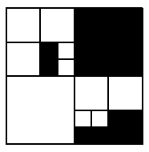
10.2 黑白影像的空間資料結構表示法 10.2.1 四分樹表示法
四分樹切割
圖10.2.1.1 黑白影像
圖10.2.1.2 四分樹表示法

Slide 5
四分樹的正規化 圖10.2.1.3需16個葉子點。往東南方向移動一格，只需七個葉子點。
(a) 移動後的結果
(b) 移動後的四分樹表示法
圖10.2.1.3 4×4黑白影像
圖10.2.1.4移位後的效果
適當的移位可以減少葉子數量來達到節省記憶體的功效。

Slide 6
10.2.2 深先表示法
圖10.2.1.2的四分樹，用深先搜尋法
內部節點 ➔ 輸出G
白色外部節點 ➔ 輸出W
黑色外部節點 ➔ 輸出B
得到GGWWWGBWBWBWGWWGWWBBB。
可改成((000 (101010(00(00111。
圖10.2.1.2四分樹表示法

Slide 7
10.2.3 線性四分樹表示法
線性四分樹 圖10.2.1.2的可表示為 030，032，1XX ， 322，323，33X。
圖10.2.1.2 四分樹表示法

Slide 8
兩組不同的線性四分樹編碼，還原出一樣的四分樹。
10X, 130, 132, 21X, 22X, 231, 232, 3XX
3XX, 10X, 21X, 22X, 130, 132, 231, 232

Slide 9

實驗
照原圖儲存共需65536個位元。實驗結果：
深先表示法需花19024位元
JBIG來壓縮圖需花10976位元 (難運算)
圖10.2.3.1 256 × 256颱風影像

Slide 10
10.2.4 S 樹表示法
以深先搜尋表示
線性樹表
內部節點 ➔ 輸出0
外部節點 ➔ 輸出1
線性樹表可表示為 0001010111010010011011011。
顏色表
白色葉子 ➔ 輸出0
黑色葉子 ➔ 輸出1
顏色表可表示為0010010010101。
圖10.2.4.1 圖10.2.1.1的二分樹表示法

Slide 11
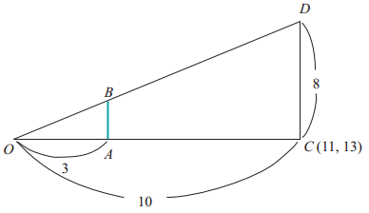

10.3 高灰階影像的空間資料結構表示法
一維線性內插
$O$點=(1,5)，此處1表示 $x$ 軸的位置而5表示灰階值；$C$點=(11,13)。$A$點=(4,?)，則
由
得
$A$點的灰階值約為7=(5+2)。
圖10.3.1 一維的線性內插

Slide 12
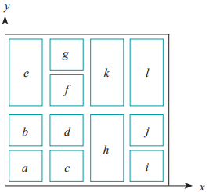

二分樹切割的條件
此處 $g(x,y)$: 原始灰階值
$ε$:誤差容忍度
$g_{est}(x,y)$: 線性內插得到的估計灰階值
圖10.3.2 同質的區塊分割圖
圖10.3.3 二分樹表示法

Slide 13
求算
假設一個區塊的四個角點分別如下
 | 位置 | 灰階值
左上
右上
左下
右下
利用一維線性內插可以得到
此處 和 。
廣先搜尋
圖10.3.3的二分樹用 $S$ 樹表示如下
線性樹表：00000000010101111111111
顏色表：(e_{ul ,} e_{ur ,} e_{bl ,} e_{br}) , (h_{ul ,} h_{ur ,} h_{bl ,} h_{br}) , … , (j_{ul ,} j_{ur ,} j_{bl ,} j_{br})

Slide 14
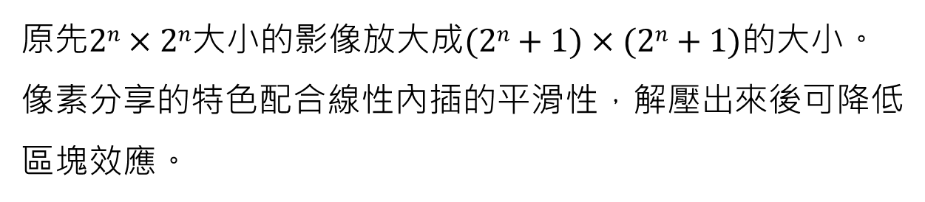
重疊策略(Overlapping Strategy)
由於區塊與區塊之間是分開的，會造成區塊效應(Blocking Effect)，採用重疊策略來降低區塊效應的影響。
原先$2n×2n$大小的影像放大成$(2n+1)×(2n+1)$的大小。像素分享的特色配合線性內插的平滑性，解壓出來後可降低區塊效應。

Slide 15
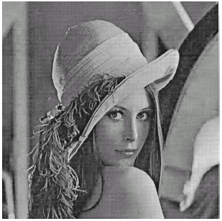
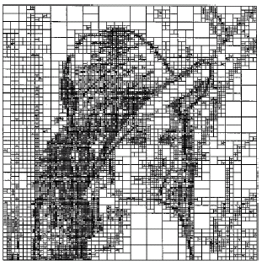
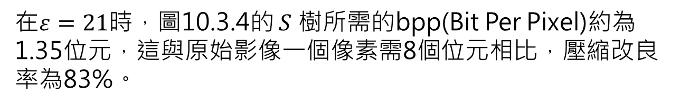
實驗
在$ε=21$時，圖10.3.4的 $S$ 樹所需的bpp(Bit Per Pixel)約為1.35位元，這與原始影像一個像素需8個位元相比，壓縮改良率為83%。
圖10.3.4 ε=21得到的還原影像圖
圖10.3.5 二元分割後的區塊示意圖
在壓縮比上不如JPEG (Joint Photographic Experts Group)來的好，但在解碼的時間(Decoding Time)上快3~4倍。

Slide 16
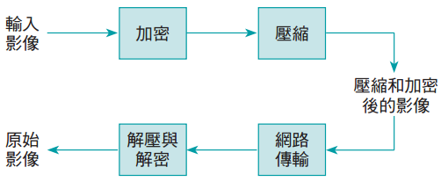
10.4 基本影像運算之應用 10.4.1 影像加密
網路傳輸前，將資料加密(Encrypt)，使攔截者無法有效的解密(Decrypt)。
圖10.4.1.1 影像加密系統

Slide 17
(a) 8×8黑白影像
(b) 四分樹結構
圖10.4.1.2 影像加密的例子

Slide 18
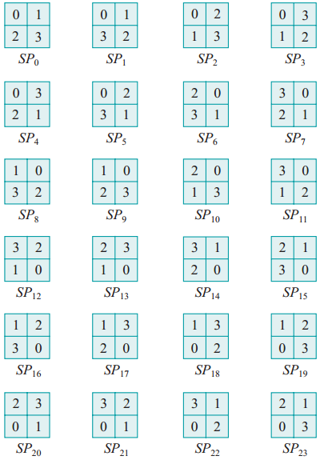
定義掃瞄語言
假設影像的大小為 ，掃瞄語言可被定義為文法
代表非終結符號集
代表四分樹中第i層的掃瞄圖案
終結符號集
圖9.4.1.3中定義的24個掃瞄圖案中的一個
代表起始符號
代表文法 G 中的產生規則
為24個掃瞄圖案中的第 i 個掃瞄圖案
圖10.4.1.3 24個掃瞄圖案

Slide 19
例子
給定一組產生規則如下
圖10.4.1.4 加密後的結果
則圖10.4.1.2(a)的黑白影像被加密成圖10.4.1.4。
利用列掃瞄的方式，
圖10.4.1.4可表示成00000000000111110000000000000000111110000000
11110000000011110000，進而用011516574844來表示。

